Slide 1
БЮДЖЕТ ДЛЯ ГРАЖДАН
Отчет об исполнении бюджета Киселевского сельского поселения Красносулинского района
за 2018 год

Slide 2
Основные показатели
Бюджет Киселевского сельского поселения Красносулинского района на 2018 год утвержден решением Собрания депутатов Киселевского сельского поселения от 26.12.2017 г. № 59 по доходам на 2018 год в сумме 15 713,1 тыс. руб., по расходам на 2018 год в сумме 15 713,1 тыс. руб.
Уточненный план 2018 года составляет по доходам – 81 762,0 тыс. руб., по расходам – 80 997,8 тыс. руб. Профицит бюджета на 01 января 2019 г. на счете поселения в размере 3 213,3 тыс. рублей.
План по доходам исполнен в сумме 80 404,4 тыс. руб., что составляет 98,3 % от планового показателя; исполнение по расходам – 79 282,0 тыс. руб., что составляет 97,9 % от плана.

Slide 3
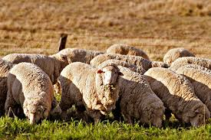
1. Налоговые доходы
Налоговые доходы бюджета Киселевского сельского поселения состоят из следующих поступлений:
налог на доходы физических лиц
налоги на совокупный доход (налог в связи с применением УСН, единый сельскохозяйственный налог)
налоги на имущество (налог на имущество физических лиц, земельный налог)

Slide 4
Поступление налоговых доходов 2018год
Наименование показателя | План, руб. | Факт, руб. | % исполнения | Удельный вес, %
Налоги на прибыль, доходы | 5 924 600,00 | 6 103 148,54 | 103,0 | 44,3
- НДФЛ | 5 924 600,00 | 6 103 148,54 | 103,0 | 44,3
Налоги на совокупный доход | 709 000,00 | 730 808,29 | 103,1 | 5,3
- ЕСХН | 709 000,00 | 730 808,29 | 103,1 | 5,3
Налоги на имущество | 6 865 000,00 | 6 944 716,89 | 101,2 | 50,4
- налог на имущество | 305 000,00 | 340 382,03 | 111,6 | 2,5
- земельный налог | 6 560 000,00 | 6 604 334,86 | 100,7 | 47,9
ВСЕГО | 13 498 600,00 | 13 778 673,72 | 102,1 | 100,0

Slide 5
Распределение налоговых доходов

Slide 6
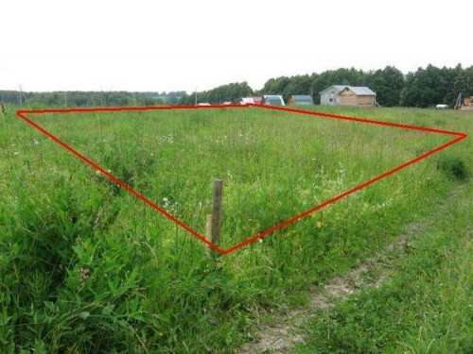
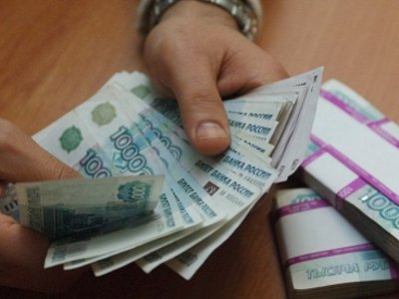
Неналоговые доходы бюджета Киселевского сельского поселения состоят из следующих поступлений:
государственная пошлина за совершение нотариальных действий,
доходы от использования имущества (арендная плата за земельные участки)
доходы от продажи материальных и нематериальных активов (доходы от продажи земельных участков
штрафы, санкции и возмещение ущерба

Slide 7
Поступление неналоговых доходов 2018год
Наименование показателя | План, руб. | Факт, руб. | % исполнения | Удельный вес, %
Доходы от использования имущества, находящегося в государственной и муниципальной собственности | 2 600,00 | 2 662,00 | 102,4 | 0,6
Доходы от продажи материальных и нематериальных активов | 358 000,00 | 358 048,00 | 100,0 | 91,3
Штрафы, зачисляемые в бюджет поселения | 30 700,00 | 31 600,00 | 102,9 | 8,1
ВСЕГО | 391 300,00 | 392 310,00 | 100,3 | 100

Slide 8
Распределение неналоговых доходов

Slide 9
Анализ исполнения плана по налоговым и неналоговым доходам бюджета поселения за 2018 год

Slide 10
3. Безвозмездные поступления
Доходы бюджета Киселевского сельского поселения от безвозмездных поступлений состоят из следующих поступлений:
дотации бюджетам сельских поселений на поддержку мер по обеспечению сбалансированности бюджетов
субвенций (на осуществление первичного воинского учета, на определение перечня лиц, уполномоченных составлять протоколы об административных правонарушениях)
иных межбюджетных трансфертов (из бюджета Ростовской области)

Slide 11
Доходы от безвозмездных поступлений 2018год
Наименование показателя | План, руб. | Факт, руб. | % исполнения | Удельный вес, %
Дотации бюджетам бюджетной системы РФ | 24 100,00 | 24 100,00 | 100,0 | -
дотации бюджетам сельских поселений на поддержку мер по обеспечению сбалансированности бюджетов | 24 100,00 | 24 100,00 | 100,0 | -
Субвенции бюджетам муниципальных образований | 192 700,00 | 192 700,00 | 100,0 | 0,3
- на осуществление первичного воинского учета | 192 700,00 | 192 700,00 | 100,0 | 0,3
- на определение перечня должностных лиц, уполномоченных составлять протоколы об административных правонарушениях | 200,00 | 200,00 | 100,0 | -
Иные межбюджетные трансферты | 67 655 100,00 | 66 016 454,07 | 97,6 | 99,7
ВСЕГО | 67 872 100,00 | 66 233 454,07 | 97,6 | 100,00

Slide 12
Распределение безвозмездных поступлений

Slide 13
Анализ поступления доходов в бюджет поселения за 2018 год

Slide 14
4. Расходы

Slide 15
Осуществление расходов по разделам и подразделам
РзПр | Наименование показателя | План, руб. | Факт | % исполне-ния | Удельный вес, %
1 | 2 | 3 | 4 | 5 | 6
0104 | Расходы на администрацию поселения | 5 455 600,00 | 5 425 178,05 | 99,4 | 6,8
0111 | Резервный фонд главы поселения | 20 000,00 | 0,00 | 0,0 | 0,0
0113 | Другие общегосударственные вопросы | 252 000,00 | 240 691,87 | 95,5 | 0,3
0203 | Национальная оборона | 192 700,00 | 192 700,00 | 100,0 | 0,2
0309 | Национальная безопасность и правоохранительная деятельность | 9 800,00 | 9 710,00 | 99,1 | -

Slide 16
Осуществление расходов по разделам и подразделам(продолжение)
РзПр | Наименование показателя | План | Факт | % исполнения | Удельный вес, %
1 | 2 | 3 | 4 | 5 | 6
0406 | Водное хозяйство | 112 000,00 | 111 360,00 | 99,4 | 0,1
0409 | Национальная экономика (дорожный фонд поселения) | 65 888 100,00 | 64 269 374,84 | 97,5 | 81,1
0502 | Коммунальное хозяйство | 610 749,00 | 601 442,23 | 98,5 | 0,8
0503 | Благоустройство | 2 249 000,00 | 2 235 507,81 | 99,4 | 2,8
0705 | Профессиональная подготовка, переподготовка и повышение квалификации | 18 800,00 | 18 716,00 | 99,6 | -
0801 | Культура | 5 807 100,00 | 5 796 019,41 | 99,8 | 7,3
1001 | Пенсионное обеспечение | 293 700,00 | 293 607,82 | 100,0 | 0,4
1003 | Социальное обеспечение населения | 60 000,00 | 60 000,00 | 100,0 | 0,1
1101 | Физкультура и спорт | 27 700,00 | 27 680,00 | 99,9 | 0,1
Всего |  | 80 997 749,00 | 79 281 981,21 | 97,9 | 100,0

Slide 17
Распределение расходов по разделам и подразделам за 2018 год

Slide 18
Исполнение программной части бюджета поселения за 2018 год
Наименование муниципальной программы Рогожкинского сельского поселения | № пр-мы | План, тыс.рублей | Факт, тыс.рублей | Процент исполнения
Муниципальная программа Киселевского сельского поселения «Управление муниципальными финансами» | 01 | 5 463,4 | 5 432,9 | 99,4
Муниципальная программа Киселевского сельского поселения «Защита населения и территории от чрезвычайных ситуаций, обеспечение пожарной безопасности и безопасности людей на водных объектах» | 02 | 4,8 | 4,7 | 98,1
Муниципальная программа Киселевского сельского поселения «Муниципальная политика» | 03 | 450,0 | 438,2 | 97,4
Муниципальная программа Киселевского сельского поселения «Развитие транспортной системы» | 04 | 65 888,1 | 64 269,4 | 97,5
Муниципальная программа Киселевского сельского поселения «Благоустройство территории и обеспечение качественными жилищно коммунальными услугами» | 05 | 2 859,8 | 2 837,0 | 99,2
Муниципальная программа Киселевского сельского поселения «Развитие культуры» | 06 | 5 807,1 | 5 796,0 | 99,8

Slide 19
Исполнение программной части бюджета поселения за 2018 год (продолжение)
Наименование муниципальной программы Рогожкинского сельского поселения | № пр-мы | План, тыс.рублей | Факт, тыс.рублей | Процент исполнения
Муниципальная программа Киселевского сельского поселения «Развитие физической культуры и спорта» | 07 | 27,7 | 27,7 | 99,9
Муниципальная программа Киселевского сельского поселения «Профилактика терроризма и экстремизма» | 09 | 5,0 | 5,0 | 100,0
ВСЕГО |  | 80 505,9 | 78 810,8 | 97,9

Slide 20
Анализ исполнения плана по программным расходам бюджета поселения за 2018 год

Slide 21
СПАСИБО
ЗА ВНИМАНИЕ!

